Slide 1
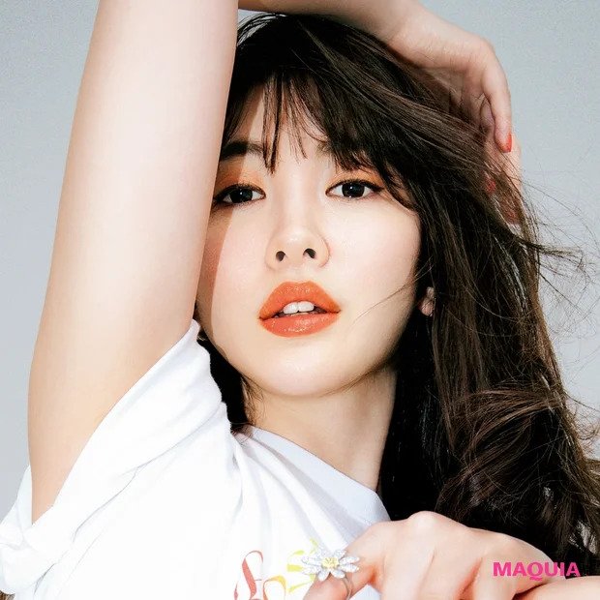
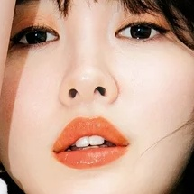
元の顔画像
顔領域の特定
切り抜き

Slide 2
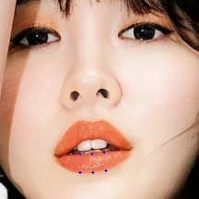
元の顔画像
ランドマーク検出
領域内の平均値を計算

Slide 3
